Slide 1
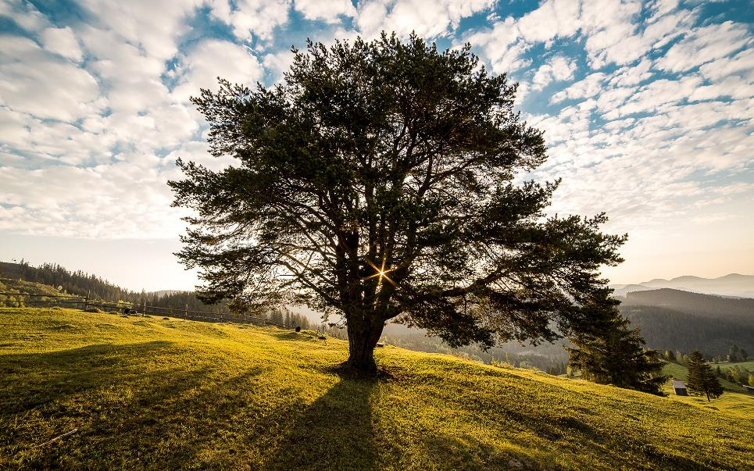
ПРИРОДА

Slide 2
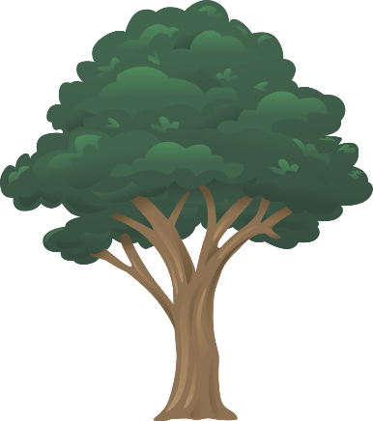
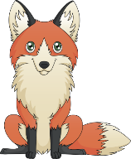
ПРИРОДА
ЖИВАЯ
НЕЖИВАЯ

Slide 3
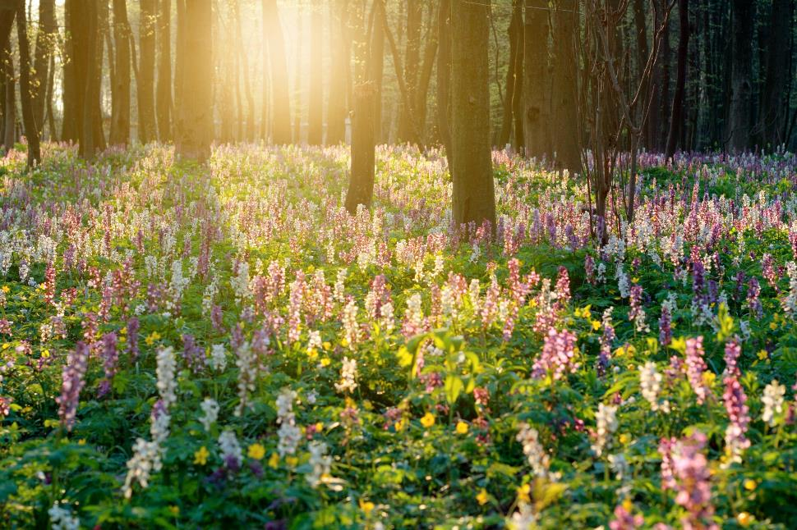
ЖИВАЯ ПРИРОДА
РАСТЕНИЯ

Slide 4
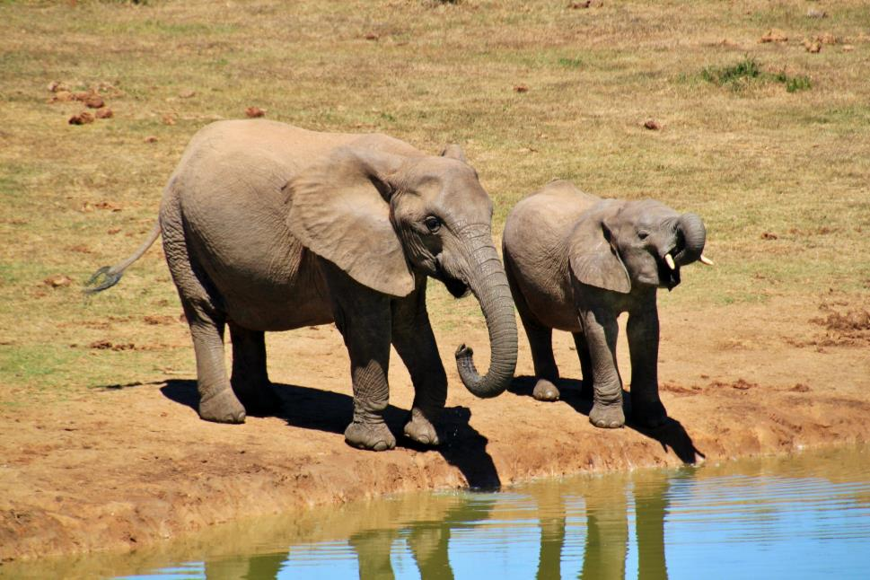
ЖИВАЯ ПРИРОДА
ЖИВОТНЫЕ

Slide 5
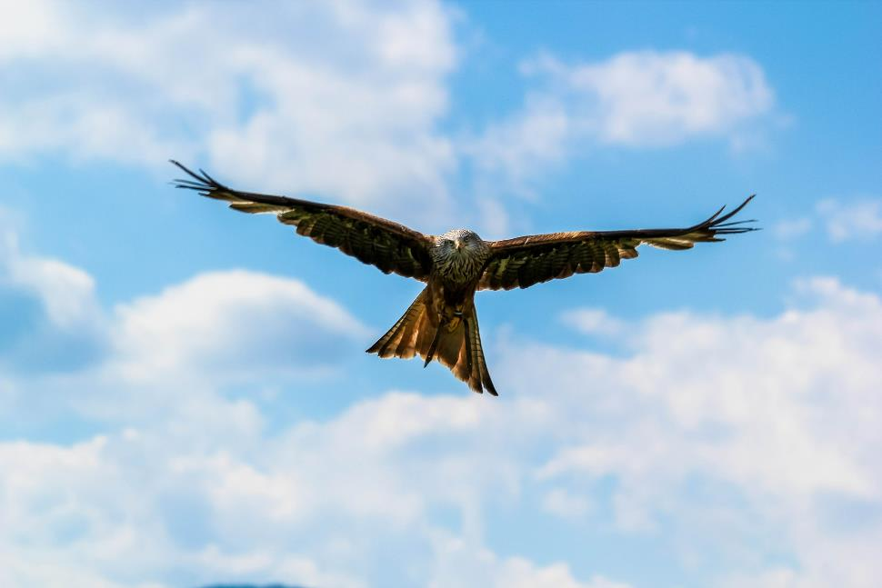
ЖИВАЯ ПРИРОДА
ПТИЦЫ

Slide 6
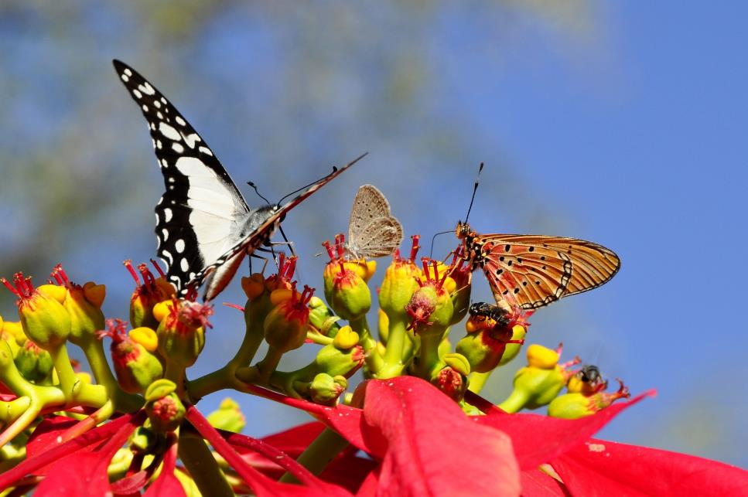
ЖИВАЯ ПРИРОДА
НАСЕКОМЫЕ

Slide 7
ЖИВАЯ ПРИРОДА
ЧЕЛОВЕК

Slide 8
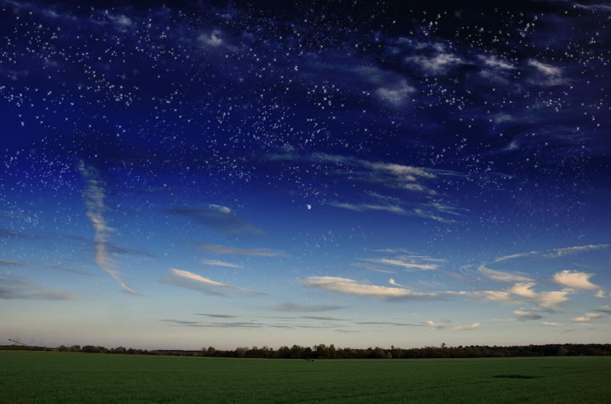
НЕЖИВАЯ ПРИРОДА
ЗВЁЗДЫ

Slide 9
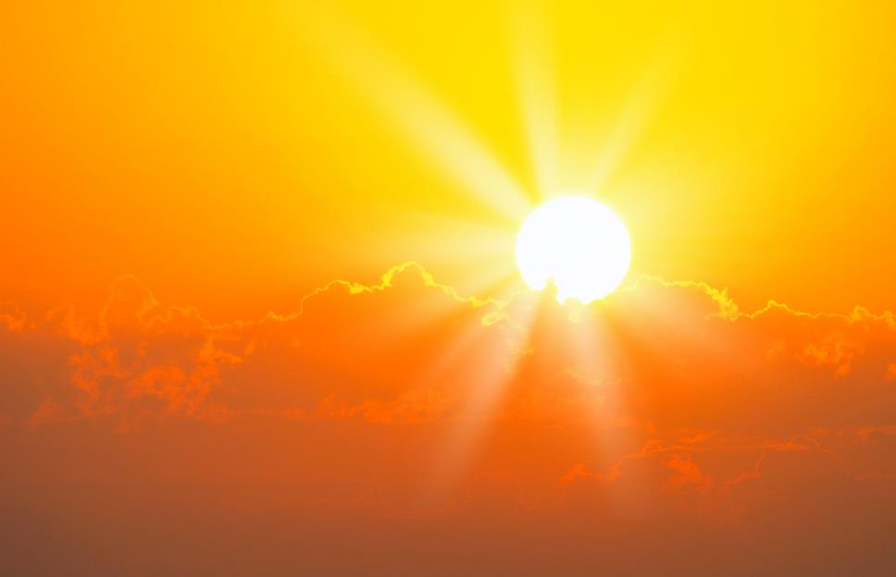
НЕЖИВАЯ ПРИРОДА
СОЛНЦЕ

Slide 10
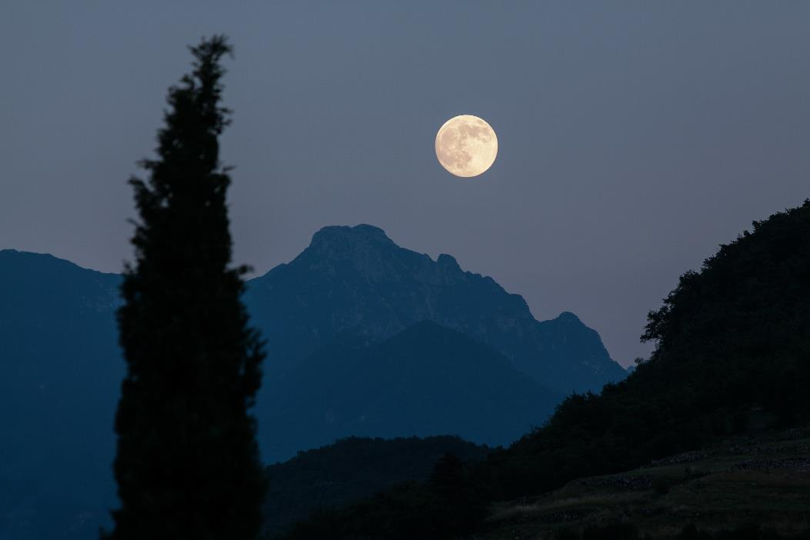
НЕЖИВАЯ ПРИРОДА
ЛУНА

Slide 11
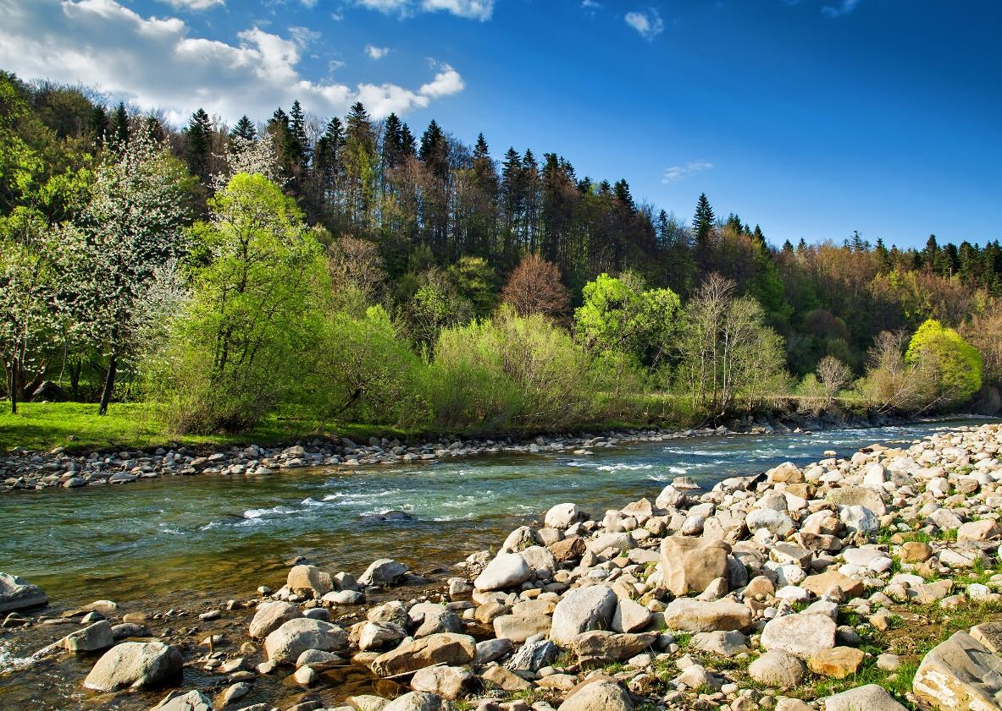
НЕЖИВАЯ ПРИРОДА
КАМНИ

Slide 12
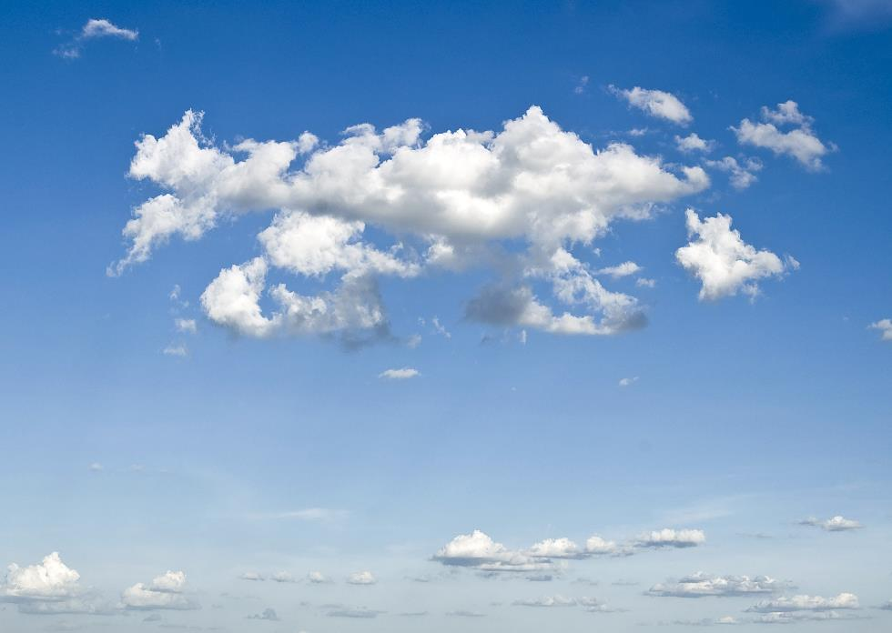
НЕЖИВАЯ ПРИРОДА
ВОЗДУХ

Slide 13
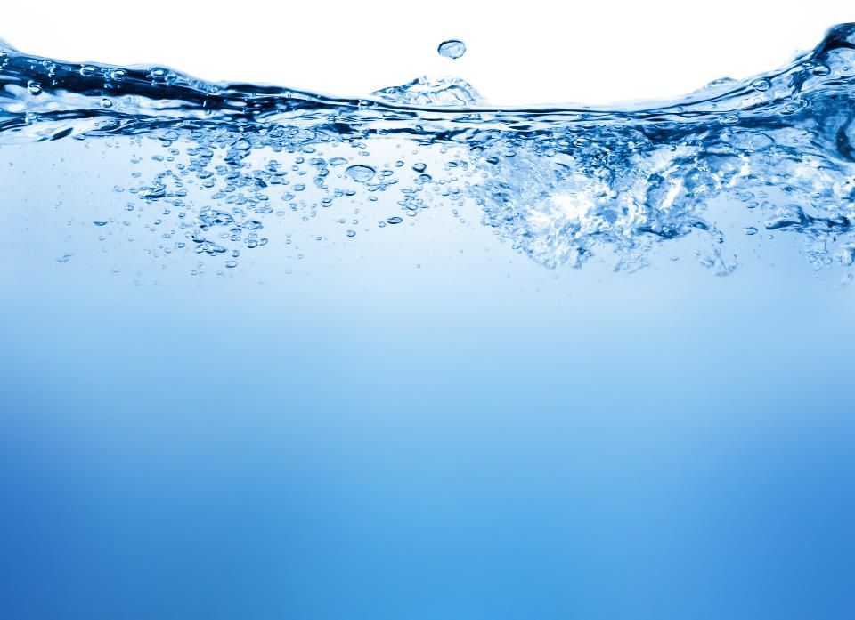
НЕЖИВАЯ ПРИРОДА
ВОДА

Slide 14
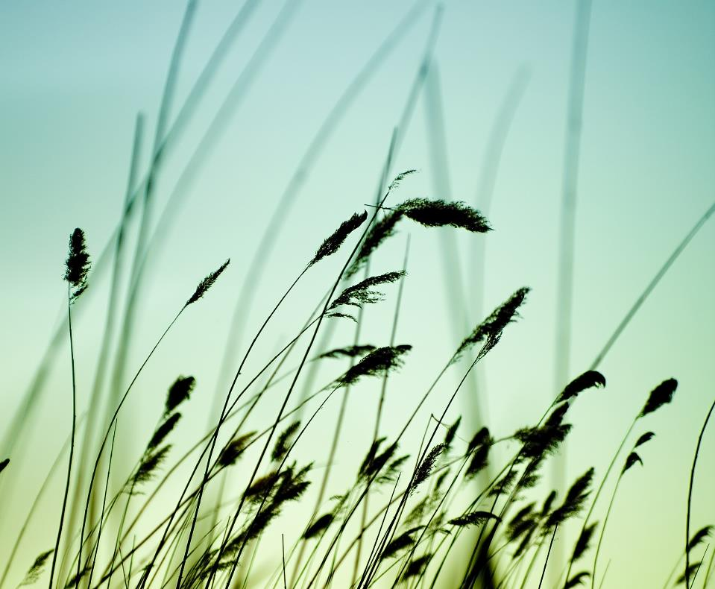
НЕЖИВАЯ ПРИРОДА
ВЕТЕР

Slide 15
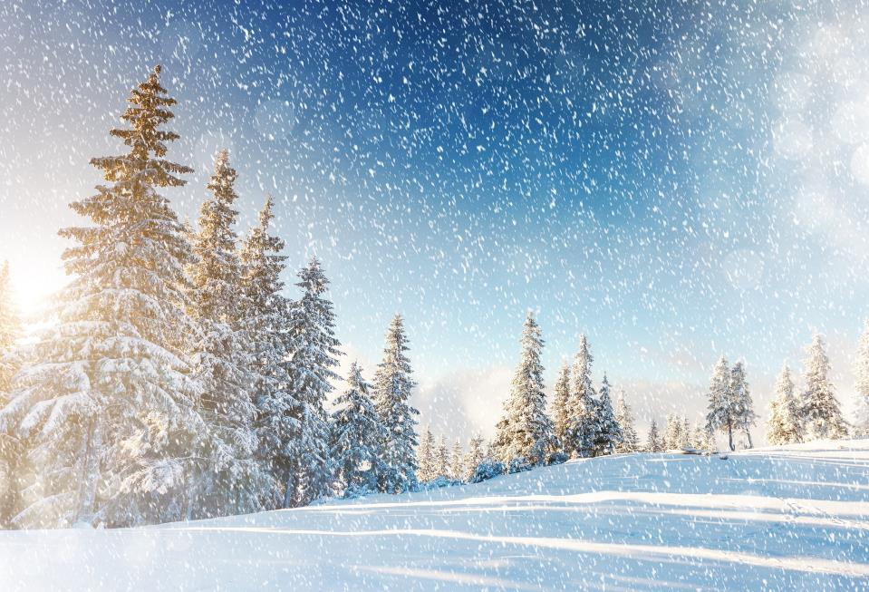
НЕЖИВАЯ ПРИРОДА
СНЕГ

Slide 16
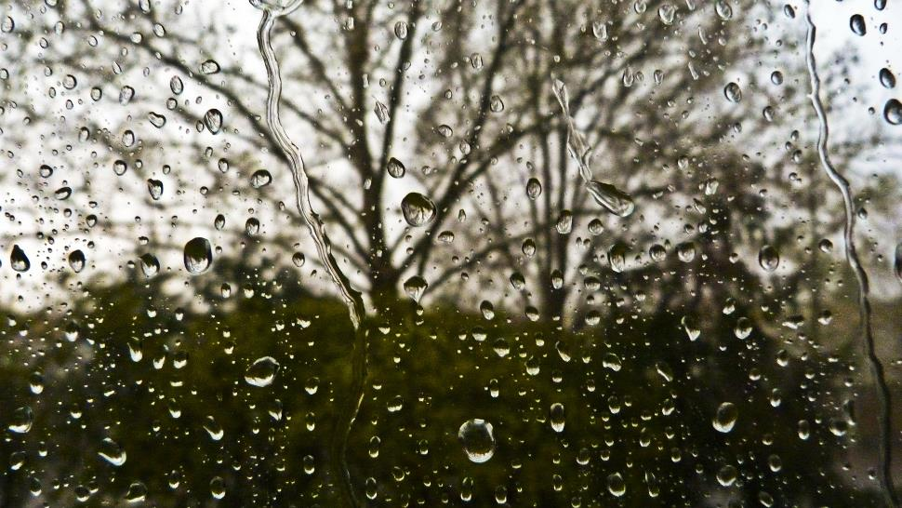
НЕЖИВАЯ ПРИРОДА
ДОЖДЬ

Slide 17
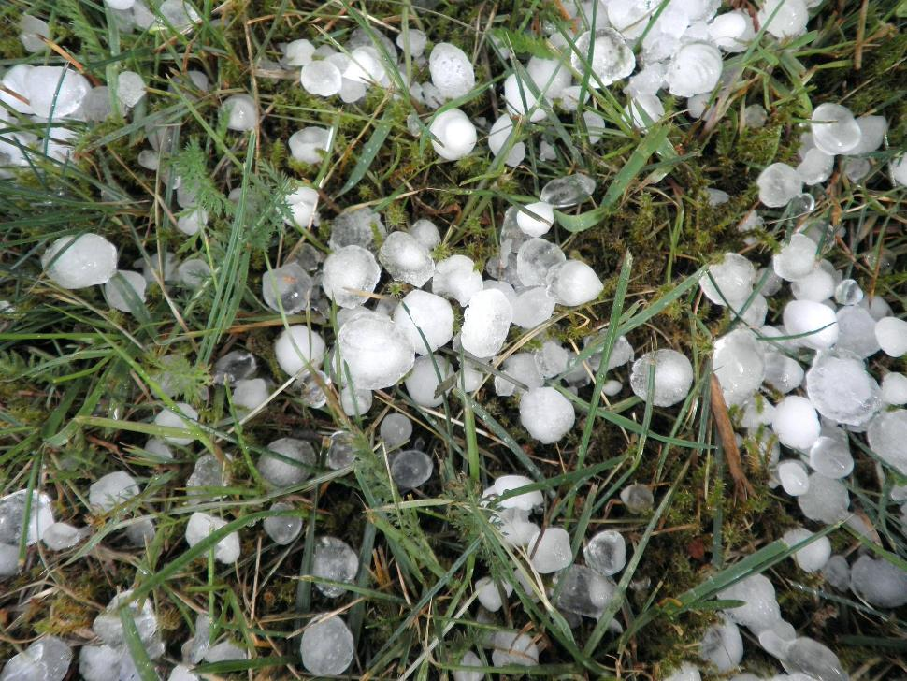
НЕЖИВАЯ ПРИРОДА
ГРАД

Slide 18
Признаки отличия живых организмов от неживых тел:
ПИТАНИЕ
РОСТ
ДЫХАНИЕ
РАЗМНОЖЕНИЕ

Slide 19
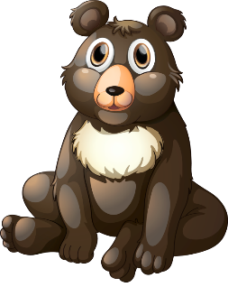
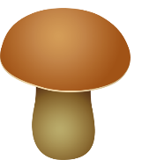

Slide 20
ЖИВАЯ ПРИРОДА
НЕЖИВАЯ ПРИРОДА

Slide 21
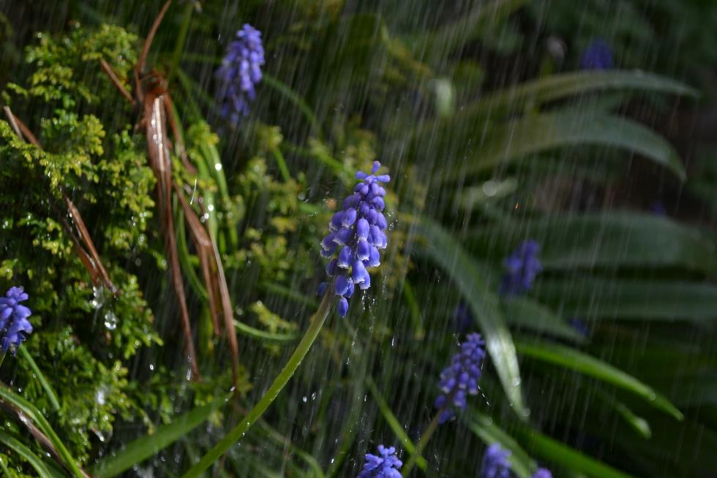
ДОЖДЬ

Slide 22
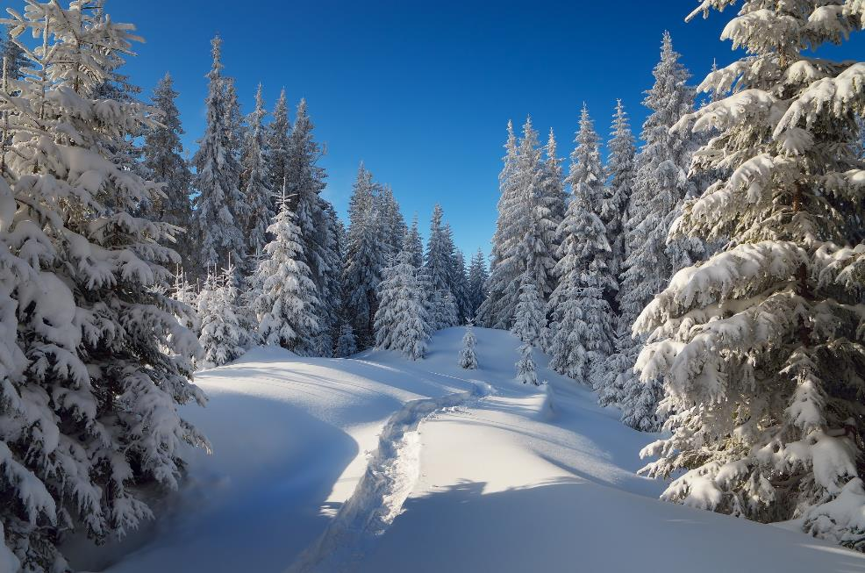
СНЕГ

Slide 23
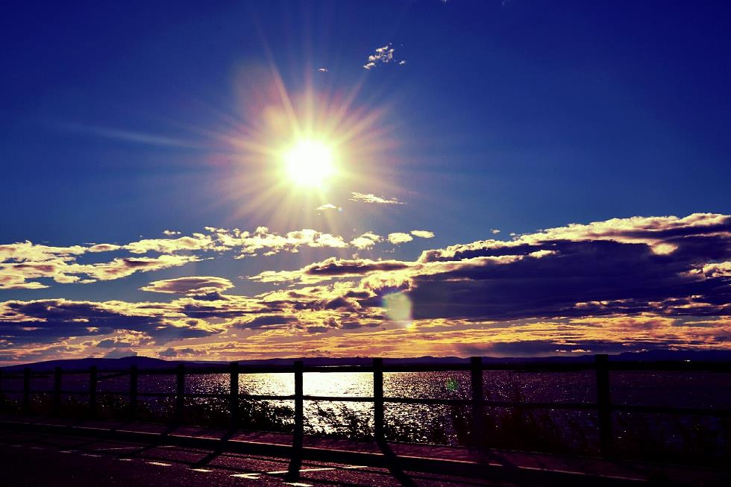
СОЛНЦЕ

Slide 24
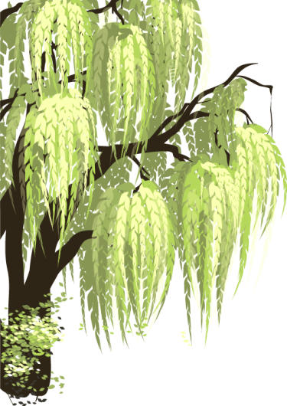
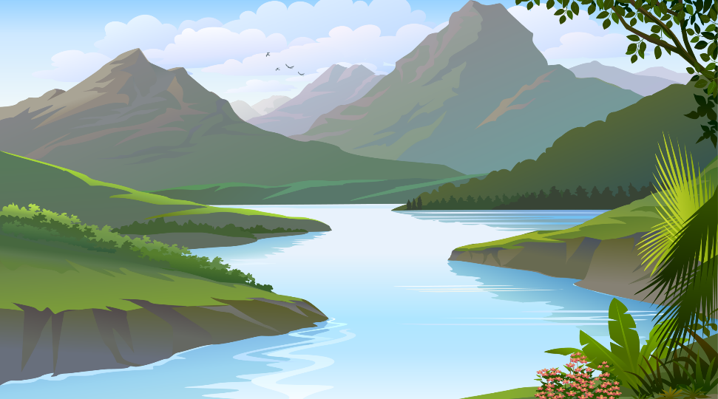
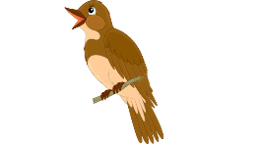
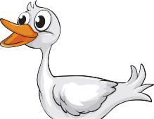
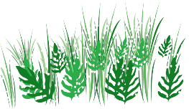

Slide 25
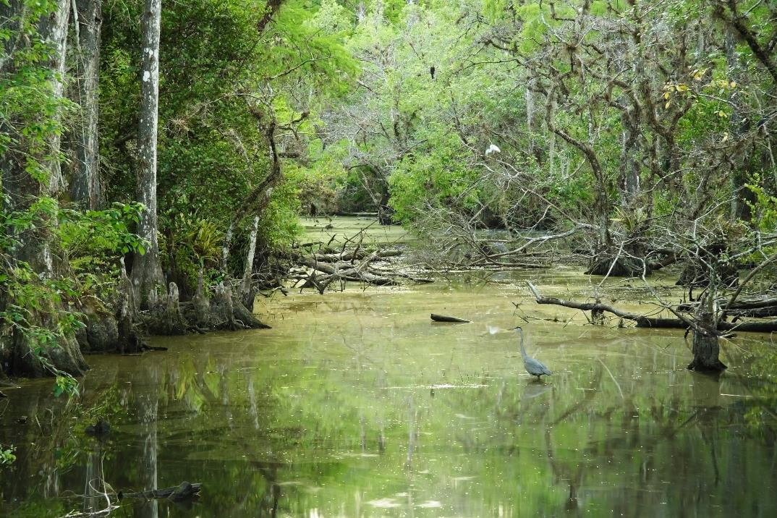
Река — это неживая природа.

Slide 26
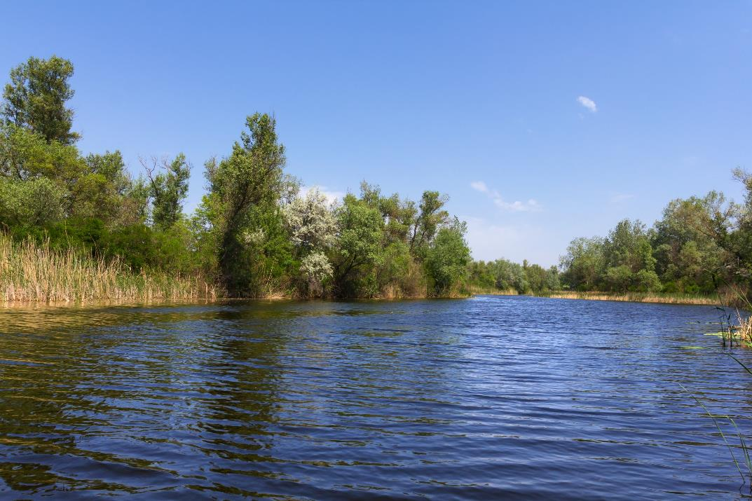
Растения — это живая природа.

Slide 27
